Slide 1
Podział władzy
dr Ryszard Balicki

Slide 2
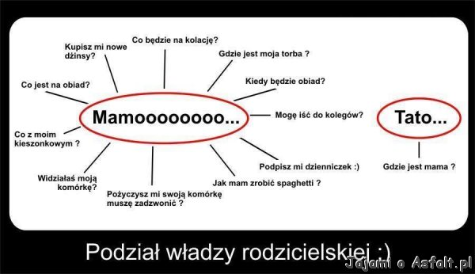
Podział władzy

Slide 3
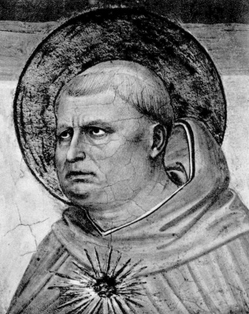
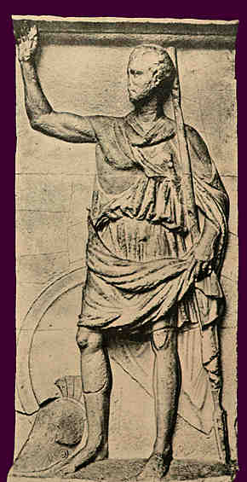
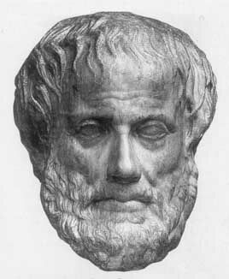
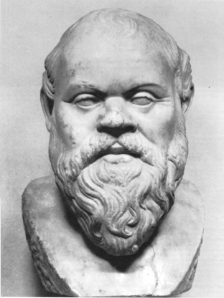
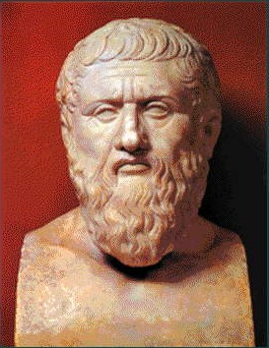
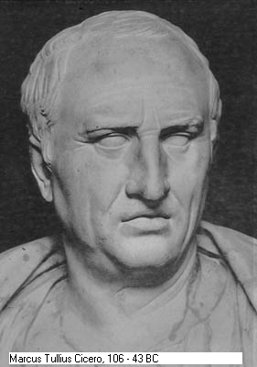
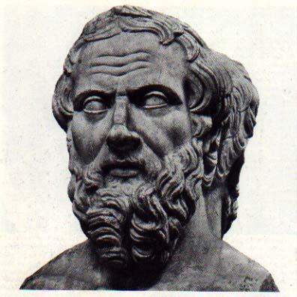
Źródła zasady podziału władz
Idea ustroju mieszanego
(rządów mieszanych)
HERODOT (V w.p.n.e.)
SOKRATES (V w.p.n.e.)
PLATON (V-IV w.p.n.e)
ARYSTOTELES (IV w.p.n.e. )
POLIBIUSZ (II w.pn.e.)
Marcus Tullius Cicero (CYCERON)
(106 - 43 p.n.e.)
św. TOMASZ Z AKWINU
(1225-1274)
Notes:
1 Monteskiusz nie jest twórca tej zasady!
2 Szczególne znaczenie miała idea rządów mieszanych

Slide 4
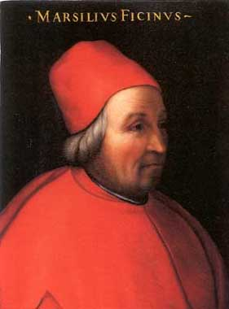
MARSYLIUSZ Z PADWY (1275-1343)
w 1324 opublikował dzieło: Obrońca Pokoju (Defensor Pacis), w którym rozgraniczył władze religijną od świeckiej,
w 1342, opublikował kolejną ważną pracę: Mniejszy Obrońca (Defensor Minor), w którym rozwinął swoją krytykę ambicji kleru do sprawowania władzy świeckiej
Notes:
Teoria suwerenności ludu wyłożona w dziele "Defensor pacis"
"Lud jest suwerenem; lud to wszyscy ludzie zamieszkujący państwo"
Działalność władz i organizacja państwa opiera się na woli suwerennego ludu zwanego legislatorem (prawodawcą)
Suwerenność ludu oznacza udział wszystkich obywateli w powoływaniu organów państwa i stanowieniu prawa
Lud kontroluje władzę, ale nie osłabia jej - wręcz odwrotnie - jest ona silna i sprawna (hamulce naturalne) - podporządkowana prawu jako wyrazowi woli ludu (prymat prawa)
Odwrotność teorii Platona, który optymalny ustrój widział w rządach mędrców

Slide 5
Teoria państwa wg Marsyliusza
„Lud jest suwerenem; lud to wszyscy ludzie zamieszkujący państwo”.
Jednostki nie są indywidualne, wchodzą w skład wielkiego organizmu, jakim jest społeczeństwo.
Celem państwa jest rozstrzyganie konfliktów, sporów i to ono ma zaspokajać potrzeby ludzi.
Władza państwowa powinna wspierać się na woli suwerennego ludu (prawodawcy).
Lud kontroluje władzę, ale jej nie osłabia, jest ona silna i sprawna (hamulce naturalne) i podporządkowana prawu jako wyrazowi woli ludu (prymat prawa).
Myśli Marsyliusza wyprzedzały ówczesną epokę.

Slide 6
Anglia
Magna Charta Libertatis z 1215 r.
Podział władzy królewskiej na gubernaculo i iurisdictio –
sfera suwerennej władzy króla, i
sfera władzy ograniczonej przysięgą króla, że będzie przestrzegał obowiązującego prawa.

Slide 7
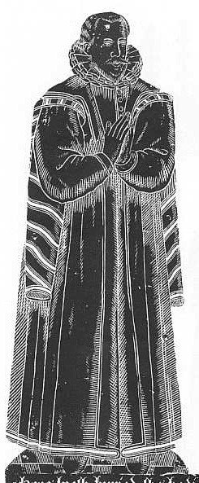
JOHN FORTESCUE (1394-1476)
Sir John Fortescue – za czasów Henryka VI prezes Sądu Ławy Królewskiej
Autor dzieł pt. „Rządzenie Anglią” oraz "Pochwała ustaw Anglii"
Przybliżał teorie Arystotelesa i Polibiusza oraz dowodził, że władza Króla, lordów i gmin (czyli: ograniczonego monarchy, dziedzicznej arystokracji i opartej na wyborach demokracji) – to doskonała realizacja ustroju mieszanego
Od tego czasu uważa się, że status mixtus to „klasyczną teorią ustroju angielskiego”

Slide 8
Anglia
System rządów mieszanych opartych o nadrzędność ograniczonego prawem monarchy trwa w Anglii do XVII wieku
Jakub I oraz Karol I zaczynają dążyć do zdobycia pełni władzy
zachwiana została równowaga i w efekcie doszło do rządów tyranii. System mieszany nie sprawdził się.
bunt parlamentu - „Długi Parlament" (1640-1653)
LEWELLERZY - w 1648 roku ukazało się drugie, przeredagowane przez Johna Lilburne’a wydanie „Umowy ludu”– najważniejszego dokumentu politycznego lewellerów, który uważany jest za pierwszy w historii projekt konstytucji i dokument zawierający najstarszą wersję doktryny podziału władz

Slide 9
Założenia koncepcji lewellerów
jednoizbowy parlament pełniący władzę nadrzędną z wyjątkiem materii wyraźnie mu zabronionych.
członkowie parlamentu nie mogą ingerować w wykonywanie praw ani wymierzanie sprawiedliwości (wyjątek - był nadużycia lub niedopełnienie obowiązków przez funkcjonariuszy)
Parlament może kontrolować działania egzekutywy
egzekutywa w rękach Rady Państwa, w skład której nie mogli wchodzić członkowie parlamentu
Rada Państwa nie dysponowała żadnymi kompetencjami wobec Parlamentu
Sądownictwo powierzono sędziom i ławom przysięgłych.
Parlament, egzekutywa i sądy były związane obowiązującym prawem
Prawo miało mieć charakter ogólny i pochodziło od parlamentu

Slide 10
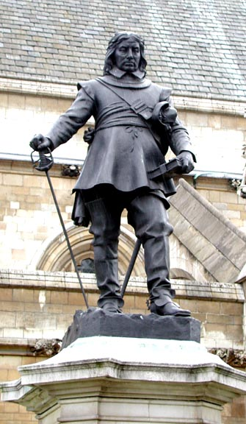
Olivera Cromwella
„Instrument rządzenia” – 1653 r.
Kolejny ważny dokument na drodze od rządów mieszanych do podziału władz
Po raz pierwszy bardzo wyraźnie oddzielono władzę wykonawczą od prawodawczej
Zespolono zasadę rozdziału władzy wykonawczej i prawodawczej z ideą równoważenia organów wywodzącą się ze status mixtus
nacisk położono na rozdział prawnych sfer działania państwa i organów państwa z zachowaniem równowagi między nimi - a nie jak w ustroju mieszanym na rozdział stanów społecznych i równowagę między stanami

Slide 11
Anglia – restauracja monarchii
Nowy ustrój Anglii – oparty zarówno na koncepcji rozdziału władz jak i koncepcji rządów mieszanych
Rozwiązaniem okazał się nowy system rządów zrównoważonych
Za najwybitniejszego przedstawiciela koncepcji rządów zrównoważonych uważany jest John Locke (1632-1704)

Slide 12
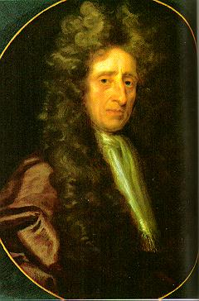
John Locke
W 1690 roku ukazują się „Dwa Traktaty o Rządzie”
władza musi podlegać ustawom (moc prawna ustawa z umowy społecznej)
człowiek powinien podlegać prawu, a nie innemu człowiekowi
trzy władze w państwie - ustawodawcza, wykonawcza i federacyjna
punktem wyjścia teorii Locke'a jest teoria suwerenności ludu - prawodawcy
w ustroju angielskim - organem nadrzędnym jest Parlament, jednak organem o najwyższej władzy pozostaje król - będący jednocześnie częścią legislatywy i organem egzekutywy.
Notes:
* punktem wyjścia teorii Locke'a jest teoria suwerenności ludu-prawodawcy. * z niej wynika fakt, że skoro od ludu pochodzi władza prawodawcza - może ją on powierzyć jednostce (monarchia), nielicznym (arystokracja), całej wspólnocie (demokracja) lub wszystkim (ustrój mieszany). * w ustroju angielskim - organem nadrzędnym jest Parlament, jednak organem o najwyższej władzy pozostaje król - będący jednocześnie częścią legislatywy i organem egzekutywy. * Rozdział organów u Locke'a jest więc niepełny, podział sfer działalności państwa częściowy. Najważniejsze jest twierdzenie - "Król nie może stanowić prawa, Parlament nie może wykonywać prawa"; Parlament jest organem nadrzędnym, ale inne organy zachowują niezależność (autonomię).

Slide 13
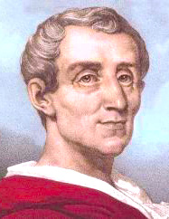
Monteskiusz (1689 –1755)
"Duch praw" (L'Esprit de Loi) 1748 r. Księga XI, rozdział VI „O ustroju Anglii"
wyodrębnienie trzech prawnych sfer działania państwa (podział przedmiotowy)
przydzielenie ich trzem odrębnym organom (podział podmiotowy)
wprowadzenie systemu hamulców ustrojowych
uwzględnienie społecznego podziału władzy
https://youtu.be/4eMzOlPpkMo

Slide 14
Forma państwa
Forma państwa to sposoby i metody sprawowania władzy w danym państwie.

Slide 15
Forma państwa
Wyróżniamy 3 zakresy:
ustrój terytorialny:
państwo unitarne (scentralizowane, zdecentralizowane)
państwo złożone (federacje, konfederacje),
forma rządów (stosunki między głową państwa, rządem i parlamentem):
republika,
monarchia,
reżim polityczny (zasady i metody rządzenia stosowane przez grupy rządzące):
państwa demokratyczne
państwa autokratyczne
państwa totalitarne.

Slide 16
Współczesne systemy rzadów
Prezydencki
Parlamentarny
Semiprezydencki
Rządy zgromadzenia

Slide 17
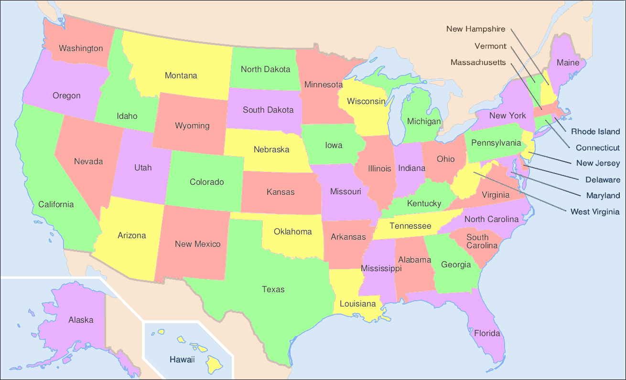
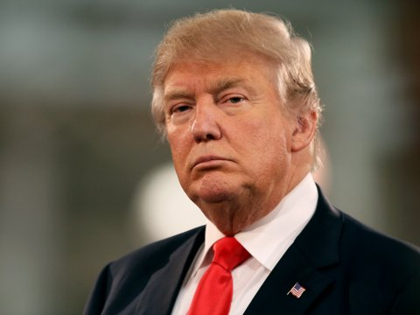
System prezydencki

Slide 19
Podstawowe cechy systemu
prezydent jest jednocześnie głową państwa i szefem rządu;
prezydent i parlament (Kongres) są wybierani w drodze wyborów;
prezydent nie ponosi odpowiedzialności politycznej przed Kongresem;
prezydent i sekretarze ponoszą odpowiedzialność konstytucyjną za tzw. delikt konstytucyjny i przestępstwo pospolite w drodze procedury impeachmentu;
istnieje zakaz łączenia funkcji deputowanego i członka gabinetu;
prezydent nie ma prawa skrócenia kadencji parlamentu.

Slide 21
System parlamentarny
Anglia – model klasyczny
Racjonalizacja systemu parlamentarnego
Gabinetowy
Kanclerski (RFN)
Resortowy (np. Austria)

Slide 22
Anglia - Ewolucji ustroju:
początki i kształtowanie się brytyjskiego systemu parlamentarnego (XIII-XVII wiek),
walka o dominację pomiędzy monarchą a parlamentem (XVII wiek),
umacnianie się systemu parlamentarnego (XVIII i początek XIX wieku),
dominacja egzekutywy nad legislatywą (XX wiek)

Slide 23
UNITED KINGDOM
Great Britain (1707): England, Scotland & Wales
United Kingdom (1801): England, Scotland, Wales & Ireland (now Northern Ireland only)

Slide 24
Podstawowe zasady ustrojowe
monarchia parlamentarna (o ustroju rządów parlamentarno – gabinetowym)
unia realna: Anglii, Walii, Szkocji i Irlandii Północnej.
zasada supremacji parlamentu

Slide 25
Podstawy systemu konstytucyjnego
zwyczajowe prawo konstytucyjne, oraz potwierdzające je
precedensy sądowe,
konwenanse konstytucyjne
prawo pisane (ustawy o charakterze ustrojowym, normy prawa europejskiego)

Slide 26
System partyjny
Partia Konserwatywna (Konserwatywna i Unionistyczna Partia),
założona w 1870 roku,
nawiązuje do tradycji torysów
Partia Pracy
utworzona w 1900 roku
początkowo reprezentacja polityczna związków zawodowych

Slide 27
System partyjny – partie trzecie
„partie trzecie”
Partia Liberalnych Demokratów (będąca spadkobierca tradycji wigów),
Brytyjska Partia Narodowa;
Walijska Partia Narodowa,
Szkocka Partia Narodowa,
Lewica Demokratyczna (utworzona w miejsce Partii Komunistycznej),
partie działające w Irlandii Północnej: Sinn Fein (polityczna reprezentacja IRA), Partia Unionistów Ulsteru, Socjaldemokratyczna Partia Pracy, Partia Sojuszu, Postępowa Partia Unionistów, Partia Demokratycznych Unionistów czy Partia Unionistów Zjednoczonego Królestwa.

Slide 28
Parlament
Parlament brytyjski według tradycji to:
monarcha,
Izba Lordów (House of Lords) i
Izba Gmin (House of Commons).

Slide 29
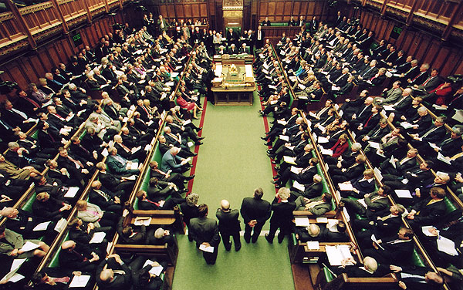
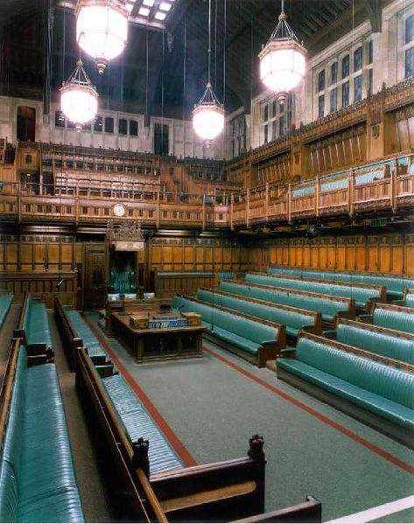
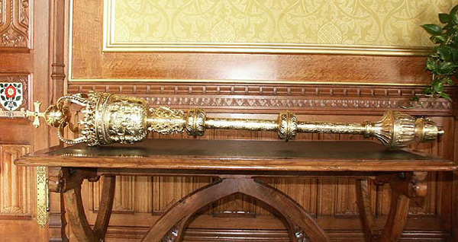
Izba Gmin
liczy 659 członków
528 wybieranych jest w Anglii,
72 w Szkocji,
40 w Walii i
18 w Północnej Irlandii
Członkowie Izby wybierani są w systemie jednomandatowych okręgów wyborczych.

Slide 30
Izba Lordów
W skład wchodziło (1992 r.) 1211 osób,
w tym:
Lordowie duchowni (należący do kościoła anglikańskiego).
Byli to arcybiskupi: Cantenbury i Yorku oraz biskupi: Londynu, Durham i Winchesteru – wchodzący z racji zajmowanej funkcji
oraz 21 pozostałych biskupów powołanych zgodnie ze starszeństwem sprawowania urzędu biskupiego

Slide 31
Izba Lordów
Lordowie dziedziczni: 777 parów: Anglii, Szkocji, Wielkiej Brytanii i Zjednoczonego Królestwa.
Parowie Anglii i Szkocji musieli ten tytuł otrzymać przed unią realną obu państwa z 1707 roku,
parowie Wielkiej Brytanii legitymowali się tytułem otrzymanym po zawarciu tej unii, a przed unią z Irlandią w 1800,
natomiast tytuł otrzymany po roku 1800 był tytułem para Zjednoczonego Królestwa

Slide 32
Izba Lordów
Lordowie dożywotni
powoływani zgodnie z ustawą z 1958 r.,
monarcha mógł na wniosek premiera przyznać tytuł barona (zarówno dla kobiety jak i dla mężczyzny) wraz z prawem dożywotniego zasiadania w Izbie
Od 1958 roku lordami dożywotnimi zostają osoby, które chce uhonorować, albo które mogą wnieść doświadczenie użyteczne dla pracy parlamentu.
Czasami tytułem obdarzane też były osoby mające objąć funkcję ministra, a nie będące członkami Izby Gmin

Slide 33
Izba Lordów
Lordów prawa – powoływani byli dożywotnio, na podstawie ustawy o sądownictwie apelacyjnym i ustawy o sądownictwie administracyjnym spośród wybitnych prawników zajmujących co najmniej 2 lata wysoki urząd sądowniczy lub prowadzących przez co najmniej 15 lat praktykę adwokacką. Ich rola polegała na realizacji funkcji sądowej Izby Lordów, ale lordom tym przysługują pełne prawa członka izby

Slide 34
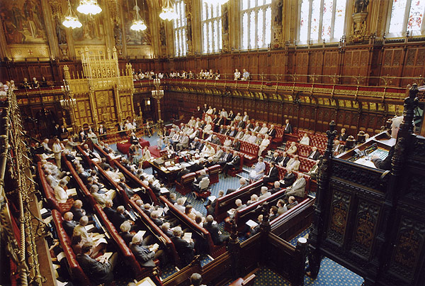
Izba Lordów – reforma z 1999 r.
92 lordów dziedzicznych
lordowie duchowi,
lordowie prawa (powołano jednak Sąd Najwyższy)
5 członków rodziny królewskiej.
Książęta: Walii, Edynburga, Gloucester, Yorku i Kentu,
lordowie dożywotni (mianowani zgodnie z ustawą z 1958 roku).

Slide 35
Funkcje parlamentu
działalność ustawodawcza
projekty ustaw publicznych (public bills),
projekty ustaw prywatnych (private bills)
działalność kontrolna
procedura impeachmentu
dyskusja po wygłoszeniu przez monarchę mowy tronowej otwierającej kolejną sesje parlamentu,
uprawnienia komisji i deputowanych

Slide 36
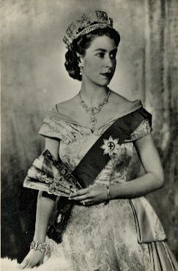
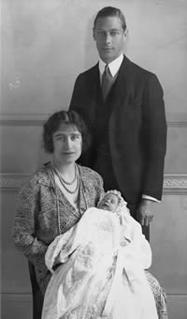
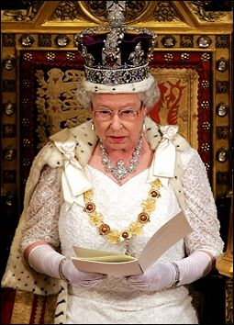
Monarcha
Zjednoczone Królestwo Wielkiej Brytanii i Irlandii Północnej jest monarchią konstytucyjną.
Zgodnie z ustawą o następstwie tronu z 1701 roku dziedziczenie odbywa się na zasadach primogenitury
Monarcha brytyjski jest:
głową państwa,
symbolem Brytyjskiej Wspólnoty Narodów
głową kościoła anglikańskiego w Anglii i prezbiteriańskiego w Szkocji

Slide 37
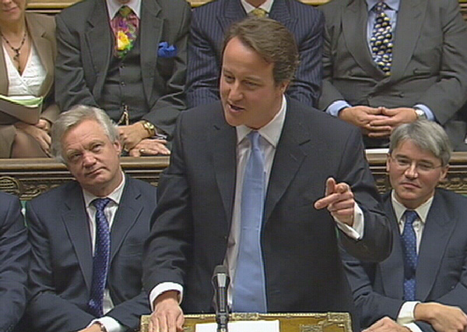
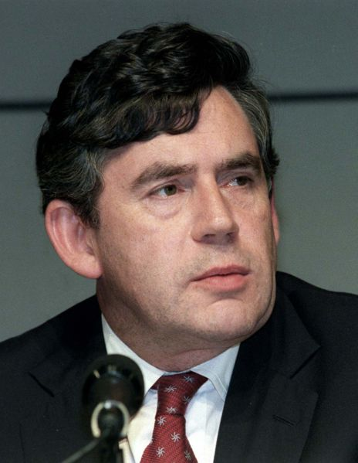
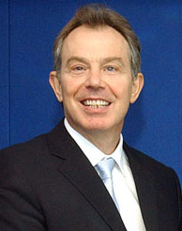
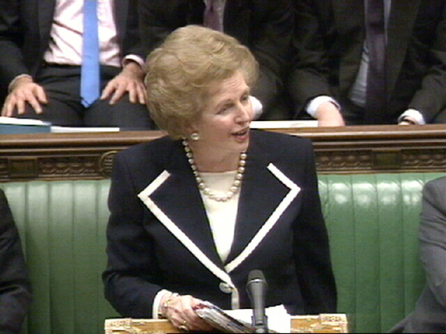
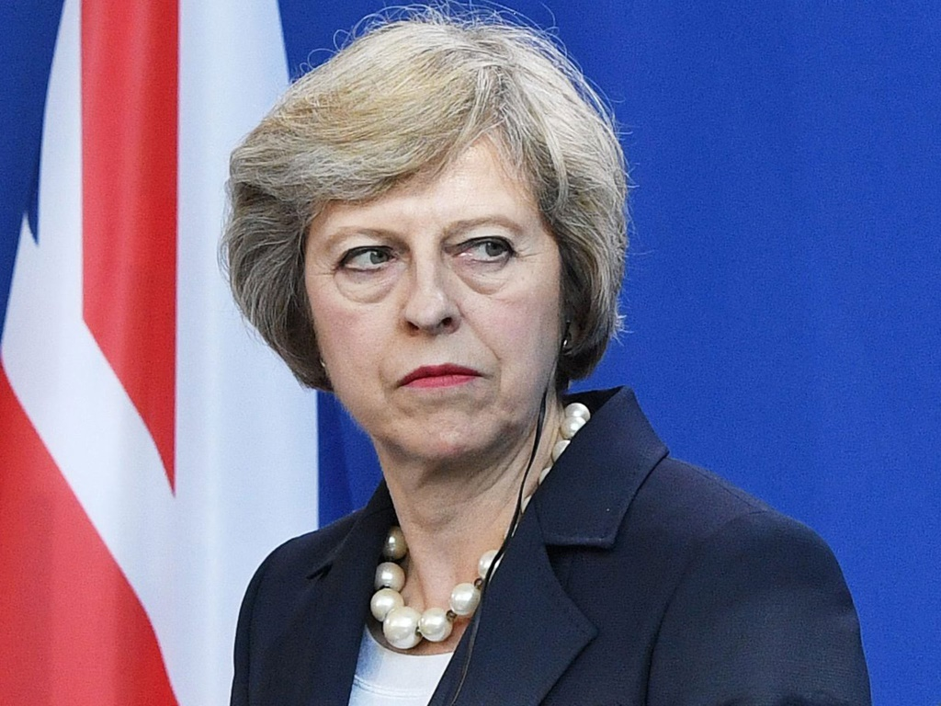
Gabinet JKM
Gabinet składa się z:
premiera,
Kanclerza Skarbu,
Kanclerza Księstwa Lancaster,
Lorda Strażnika Tajnej Pieczęci,
Lorda Kanclerza,
ministra spraw wewnętrznych
i ministrów resortowych.

Slide 38
Gabinet JKM
W skład gabinetu wchodzi łącznie od kilkunastu do dwudziestu kilku osób.
Formalnie gabinet powstaje poprzez powołanie przez monarchę – na wniosek premiera - niektórych ministrów Korony w skład Tajnej Rady (Privy Council)
gabinet jest ciałem kolegialnym, zbierającym się cyklicznie na swych posiedzeniach i dysponującym realną władzą

Slide 39
System semiprezydencki (półprezydencki) ma charakter mieszany i występują w jego ramach zarówno „modelowe" elementy systemu parlamentarno-gabinetowego, jak i prezydenckiego.

Slide 40
Cechy systemu
z reguły bezpośredni sposób powołania prezydenta przez naród w drodze wyborów powszechnych;
występuje tzw. dualizm egzekutywy, czyli władza wykonawcza należy do prezydenta i rządu, prezydent jest głową państwa, a premier - szefem rządu;
odpowiedzialność konstytucyjna prezydenta przy jednoczesnym braku odpowiedzialności politycznej;
szeroki zakres kompetencji głowy państwa;
prezydent powołuje premiera, a na jego wniosek ministrów;
istnieje zasada niepołączalności mandatu deputowanego ze stanowiskiem w rządzie;
możliwość przedterminowego skrócenia kadencji parlamentu.

Slide 41
Reżim ten występuje w Europie w takich państwach jak:
Francja,
Finlandia,
Islandia,
Portugalia

Slide 42
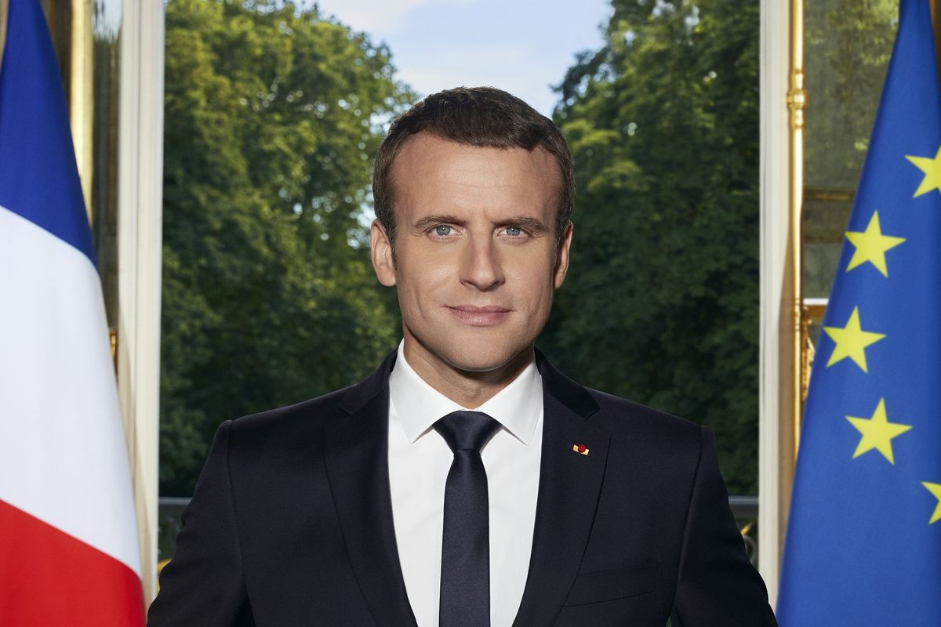
System semiprezydencki

Slide 43
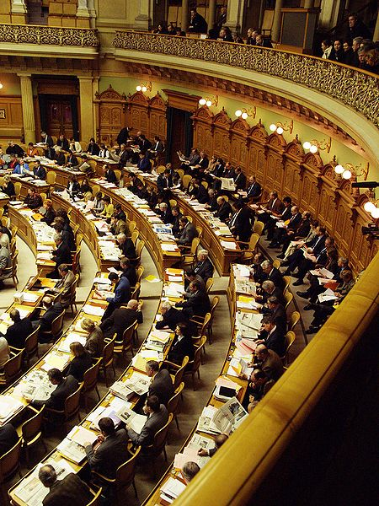
Rządy Zgromadzenia
Szwajcaria

Slide 44
Podstawowe cechy systemu
parlament jest najwyższym organem państwowym, który bezpośrednio powołuje i kontroluje zarówno głowę państwa, jak i rząd, który jest niejako komitetem wykonawczym parlamentu;
parlament jest także najwyższym organem reprezentującym suwerenne prawa narodu i wykonującym w jego imieniu władzę na zasadzie wyłączności;
głowa państwa nie może rozwiązać parlamentu przed końcem jego kadencji.

Slide 45
Podział władzy w orzecznictwie TK

Slide 46
Podział władzy w orzecznictwie TK
P 16/04
Konstytucyjna zasada podziału władz zakłada istnienie równowagi władzy ustawodawczej, wykonawczej i sądowniczej.
Warunkiem zachowania tej równowagi jest m.in. zawarty w normach ustrojowych mechanizm wzajemnego hamowania władz, które nie działają w oderwaniu i autonomii od pozostałych.

Slide 47
Podział władzy w orzecznictwie TK
K 9/13
Zgodnie z konstytucyjną zasadą podziału władzy ustrój Rzeczypospolitej Polskiej opiera się na podziale i równowadze władzy ustawodawczej, władzy wykonawczej i władzy sądowniczej (art. 10 ust. 1 Konstytucji).

Slide 48
Podział władzy w orzecznictwie TK
K 9/13
Podział władzy oznacza, m.in., że każdej z trzech władz powinny przypadać kompetencje materialnie odpowiadające ich istocie, a co więcej – każda z trzech władz powinna zachowywać pewne minimum kompetencyjne stanowiące o zachowaniu tej istoty.
zob. też K 6/94.

Slide 49
Podział władzy w orzecznictwie TK
K 9/13
Kształtując kompetencje poszczególnych organów państwowych, ustawodawca nie może naruszyć „istotnego zakresu” danej władzy zob. też K 19/95.
Zakaz ingerencji w istotę danej władzy wyznacza nie tylko zasady kształtowania zakresu kompetencji organów państwowych w ustawodawstwie, ale również sposób korzystania z kompetencji przyznanych poszczególnym organom państwowym.

Slide 50
Podział władzy w orzecznictwie TK
K 9/13
Równowaga władz zakłada możliwość ich odziaływania na siebie, wzajemne uzupełnianie swych funkcji przez organy i wyraża się zarówno we współpracy władz ze sobą, jak i w ich wzajemnej kontroli
zob. też K 45/07.

Slide 51
Podział władzy w orzecznictwie TK
K 9/13 (w odniesieniu do sądów)
Podział i równowaga władz muszą być interpretowane z uwzględnieniem treści art. 173 Konstytucji, który stanowi, że „Sądy i Trybunały są władzą odrębną i niezależną od innych władz”.
To znaczy, że w stosunkach między władzą ustawodawczą a wykonawczą możliwe są różne formy wzajemnych oddziaływań i współpracy oraz dopuszcza się istnienie obszaru, w którym kompetencje organów należących do obu władz „przecinają się” lub „nakładają”.
Natomiast relacje między władzą sądowniczą a pozostałymi muszą opierać się na zasadzie „separacji”, która zakłada przede wszystkim oddzielenie organizacyjne i funkcjonalne sądownictwa od organów innych władz, tak aby zapewnić sądom pełną samodzielność w zakresie rozpoznawania spraw i orzekania
zob. też K 8/99.

Slide 52
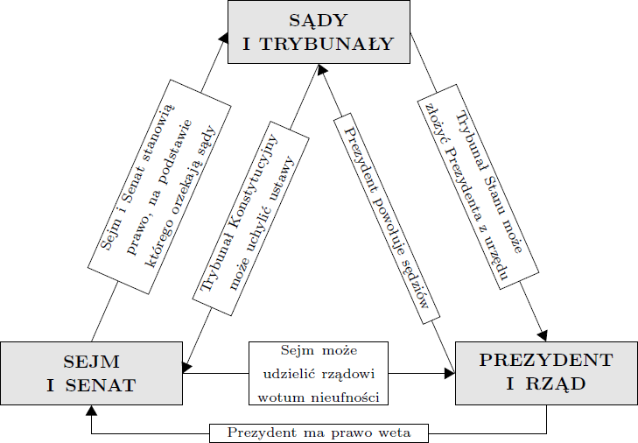
Checks and balances w Polsce

